Slide 1
PROPUESTA PLAN DE HUMANIZACIÓN
“HOSPITALARIA”
Red de Humanización en Salud Chile

Slide 2


P.E. 05-06-Enero 2024
Somos una red de entidades público privadas y de la sociedad civil, sin fines de lucro, de composición transversal y multiprofesional, comprometidas hacia un modelo de atención que promueva contextos humanizados donde las personas sean el centro de la gestión de la salud, en una política transversal desde la academia a la práctica clínica en todas sus dimensiones.
Ser referente en la promoción de la cultura de humanización en salud, impulsando iniciativas que contribuyan al cambio hacia un modelo de atención humanizada y centrada en las personas.

Slide 3
VALOR | DEFINICIÓN CORPORATIVA
Respeto | “Considerar a las personas, reconociendo sus necesidades, cualidades personales y derechos en un marcho de equidad.
Calidez | Capacidad de establecer una relación y vínculo a través de comportamientos verbales y no verbales, trato cariñoso, acogedor e inclusivo que genera una experiencia agradable y significativa para los involucrados,
Coherencia | Actuar en consecuencia con los valores de la red, con compromiso y responsabilidad entre lo que sentimos, pensamos y hacemos.
Compasión | Entendemos por compasión el actuar permanente ante la motivación y una mentalidad social de cuidarse y cuidar a los demás que poder fluir en tres direcciones: por nosotros mismos, por los demás o recibir compasión de los demás. Como tal, se reconoce la importancia de sus cuatro componentes: Conciencia del sufrimiento (cognitivo y empática) Preocupación empática con la experiencia personal que provoca el sufrimiento (componente afectivo) El deseo de ver el alivio del sufrimiento (intención) La disposición a ayudar para aliviar el sufrimiento (motivación).

Slide 4


 | REGION XV | Arica y Parinacota
 | REGION I | Tarapacá
ZONA NORTE | REGION II | Antofagasta
 | REGION III | Atacama
 | REGION IV | Coquimbo
 | REGION V | Valparaíso
ZONA CENTRAL | REGION XIII | Metropolitana
 | REGION VI | Del Libertador General Bernardo O’Higgins
 | REGION VII | Maule
 | REGION XVI | Ñuble
ZONA CENTRO SUR | REGION VIII | Bío Bío
 | REGION IX | Araucanía
ZONA SUR AUSTRAL | REGION XIV | Los Ríos
 | REGION XI | Los Lagos
 | REGION XII | Aysén del Gral. Carlos Ibáñez del Campo
 | REGION XIV | Magallanes y Antártica Chilena

Slide 5

Documento Propuesta
Introducción a la Humanización
Contextualización en ámbito local
Equipo Asesor MINSAL
Normativas y Lineamientos
Estrategia Nacional de Salud (ENS) 2021- 2030.
2. Estrategia de Cuidado Integral Centrado en las Personas (ECICEP)
3. Ley Nº 20.584 de Derechos y Deberes del Paciente, 1 de octubre de 2012, establece los derechos y deberes de las personas en relación con su atención de salud, tanto en el sector público como en el privado. Esta ley busca garantizar el respeto a la dignidad, la autonomía y la participación activa de los pacientes en su proceso de atención…
… Mila, Dominga, Karin, Atención Preferente, TEA, Ricarte Soto…

Slide 6

¿Por qué y para qué?
Mejorar la experiencia de las personas y sus familias en los procesos de atención de salud.
Aumentar la motivación y satisfacción laboral del equipo de salud.
Facilitar la articulación de los distintos lineamientos, protocolos y normativas emanadas desde el nivel central.
Promover la participación activa de la comunidad en los procesos de atención de salud.

Slide 7
Propuesta: Plan de Humanización para 2025 – 2027 áreas Transversales para elaboración
ÁREA ORGANIZACIONAL: Cultura de humanización y Liderazgo
ÁREA ASISTENCIAL: Proceso de atención integral centrado en la persona, cálida y compasiva… que aporte resultados tangibles para la persona que requiere la atención y su familia/cuidador.
ÁREA ESTRUCTURAL: Infraestructura, recursos, innovación y tecnología
ÁREA RELACIONAL: Escucha, comunicación, participación, decisiones compartidas y corresponsabilidad.

Slide 8
Propone 10 líneas de trabajo
1. Implementar en forma progresiva la atención personalizada
2. Promover en la institución el trato digno y humanizado al paciente y familia
3. Impulsar la entrega de información y toma de decisiones compartidas
4. Avanzar en el proceso para asegurar muerte digna de pacientes y elaboración positiva del duelo
5. Implementar estrategias para responder al derecho de acompañamiento
6. Desarrollar competencias humanísticas y relacionales en los funcionarios
7. Promover el cuidado de los funcionarios establecimiento
8. Humanizar los espacios físicos
9. Fortalecer las prácticas de Medicina integrativa, tradicional y complementaria
10. Impulsar la vinculación y participación de la comunidad en torno a la humanización

Slide 9

¿Cómo?
Formación de Comité de Humanización en cada establecimiento, con plan acorde a contexto.
Desarrollo de Programa/ Plan de Humanización local
Misión Red:
Apoyo a través de sus Encargados de Zona
Capacitación de nivel básico. Humanización en salud, comunicación efectiva, Autocuidados y duelo, buen morir,

Slide 10
FASE 1:
- Presentación Equipo Directivo local apoyado, si se estima necesario, por integrantes de la RED.
- Conformación de Comité Humanización.
- Capacitación a Equipos Directivos de los distintos establecimientos de salud
- Definición del equipo de humanización local.
FASE 2:
- Diagnósticos locales participativos.
- Elaboración de un plan trianual de Humanización del centro de salud.
- Capacitación en el enfoque de humanización de la salud a los trabajadores y funcionarios de todos los estamentos.
- Implementación Plan Humanización del primer año.

Slide 11
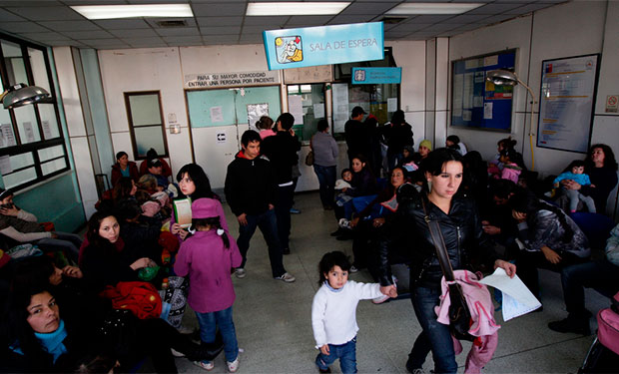
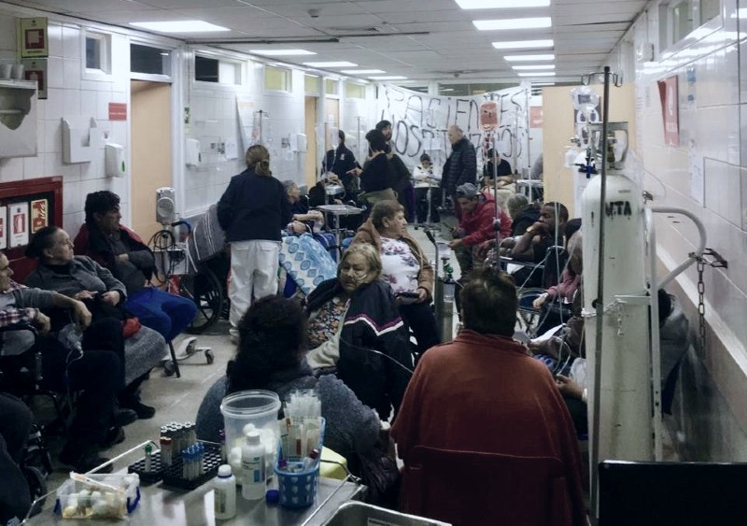

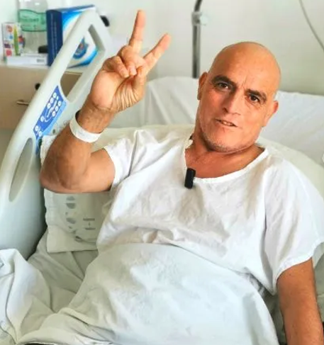
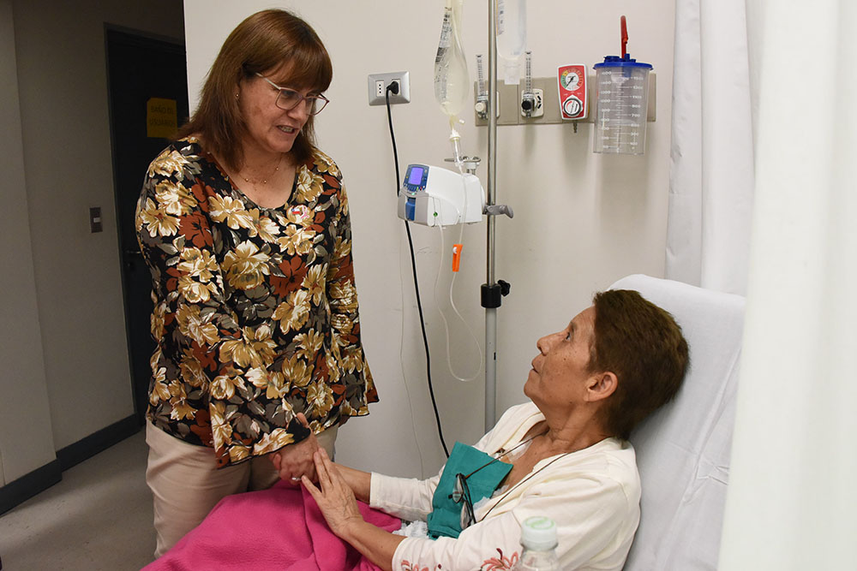

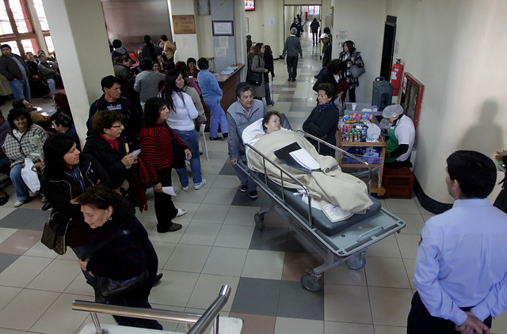
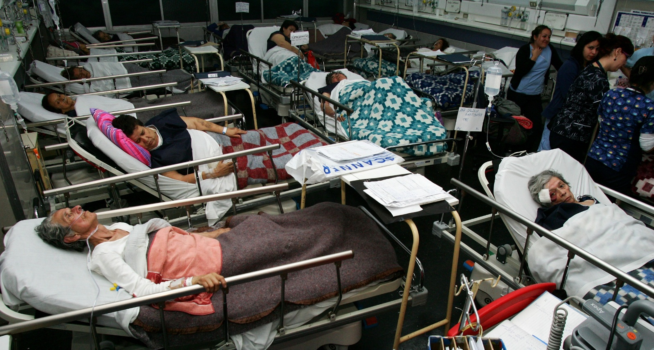
¿Qué nos moviliza?

